Slide 1
第一次测试
总分: 100
*此封面页请勿删除，删除后将无法上传至试卷库，添加菜单栏任意题型即可制作试卷。本提示将在上传时自动隐藏。

Slide 2

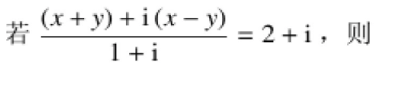
单选题
10分
1.
A
x=2, y=1
B
x=2, y=-1
C
x= -2, y=-1
D
x= -2, y=-1

Slide 3
单选题
10分
2.
下列函数中，哪个是在整个复
平面上解析的 ( ).
A
ln z
B
siniz
C
|z|
D
Re z

Slide 4
单选题
10分
关于调和函数的陈述正确的是
（ ）.
A
若v(x,y)是u(x,y)的共轭调和函数，则u(x,y)也是v(x,y)的共轭调和函数．
B
若u(x,y)， v(x,y)是区域D上的调和函数，则u(x,y)+iv(x,y) 是区域D上的解析函数
C
若u(x,y)和v(x,y)都是调和函数，则u(x,y) + v(x,y)是调和函数.
D
若u(x,y)和v(x,y)都是调和函数，则u(x,y)v(x,y)是调和函数.

Slide 5
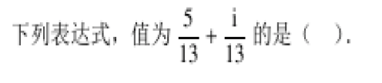
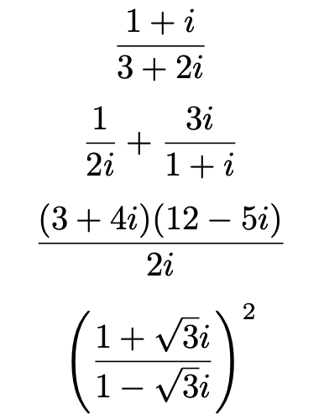
单选题
10分
4.
A
B
C
D

Slide 6




单选题
10分
( )
5. 下列说法正确的是
A
B
C
D

Slide 7


单选题
10分
6.
A
cos i
B
Ln 1
C
arg3
D

Slide 8

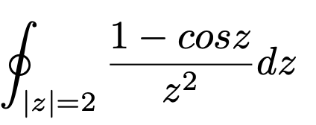
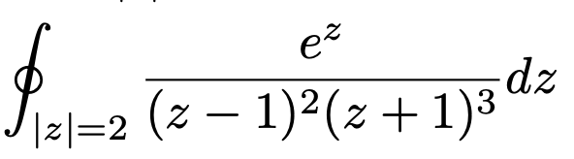
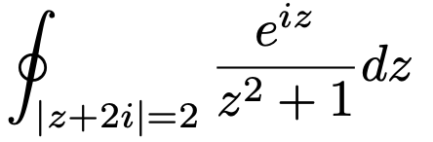
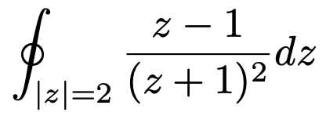
单选题
10分
7.
A
B
C
D

Slide 9





单选题
10分
8.
A
B
C
D

Slide 10

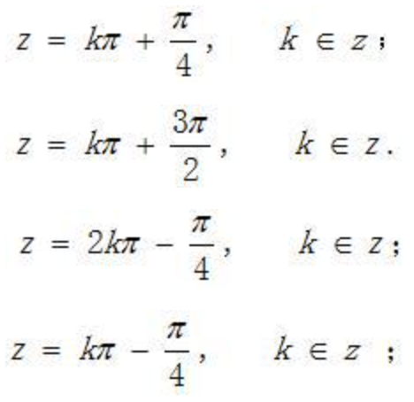
单选题
10分
9.
A
B
C
D

Slide 11
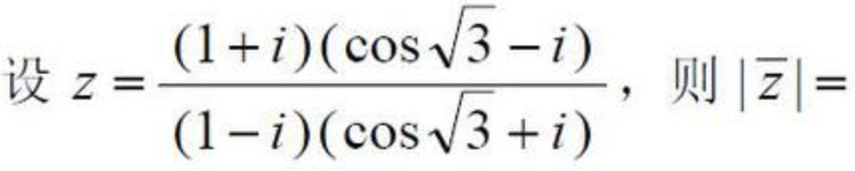
单选题
10分
10.
( )
A
1+i
B
-1
C
1
D
0

